Slide 1
Ochrana spotrebiteľa

Slide 2
Kde hľadať pomoc?
Už vieme, čo si treba všímať pri kúpe potravín, textilu, obuvi, technických výrobkov a aj ako reklamovať tovar...
V prípade problémov, ale aj keď potrebujeme poradiť, môžeme sa obrátiť na
Slovenskú obchodnú inšpekciu (SOI)
Združenie slovenských spotrebiteľov

Slide 3
Právo a spotrebiteľ
Ochrana práv spotrebiteľa v SR je zakotvená
Občiansky zákonník
Zákon o ochrane spotrebiteľa
č.372/1990 Zb.
Chýbajú účinné prostriedky na uplatňovanie
v praxi

Slide 4
Právo na nápravu
Jedným z dôležitých práv spotrebiteľa je PRÁVO NA NÁPRAVU ⬄ spotrebiteľ má dostať jasné a konkrétne odpovede na reklamácie, sťažnosti a náhrady za nekvalitné tovary a služby....
Reklamovať môžeme buď osobne alebo poštou

Slide 5
Reklamácia
Ak sa na tovare, ktorý spotrebiteľ kúpil vyskytne vada
má právo na nápravu...tovar možno reklamovať v
záručnej dobe, ktorá je minimálne 2 roky...reklamačná
doba je 30 dní...
Pri osobnom reklamovaní tovaru predávajúci vydá kupujúcemu písomný doklad → dátum reklamácie, vady na tovare a spôsob riešenia reklamácie...

Slide 6
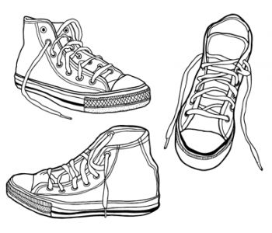
Náležitosti reklamácie
Záhlavie: meno a priezvisko, adresa → toho kto reklamuje
Adresa predajne kde sme tovar kúpili
Miesto a dátum, kedy sme reklamáciu písali
Vec – Reklamácia – druh tovaru

Slide 7
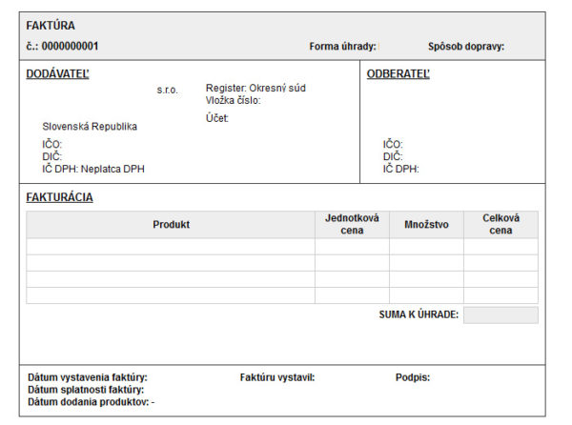
Náležitosti reklamácie
faktúra
Text reklamácie:
S akým výrobkom sme nespokojní (napr. tenisky, mobil, tričko)
Kde a kedy bol výrobok kúpený
V čom sú problémy s výrobkom (napr. farba, podrážka), vada (odstrániteľná, neodstrániteľná)
Ako vyriešiť problém → oprava, výmena, zľava, vrátanie peňazí
Doklady o kúpe tovaru → faktúra, pokladničný blok, výpis z banky, záručný list

Slide 8
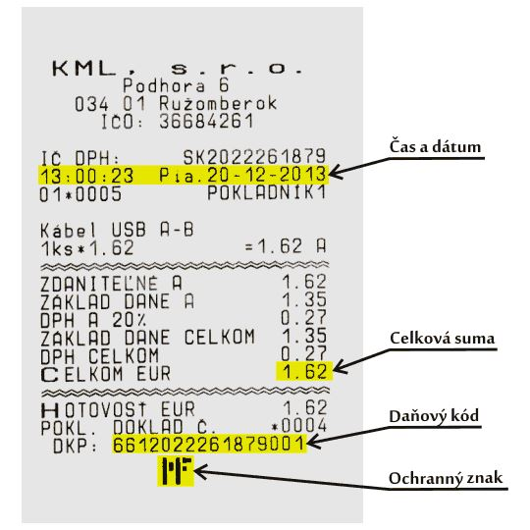
Náležitosti reklamácie
Záver reklamácie: obsahuje zdvorilostné formulky (napr. za kladné vybavenie vopred ďakujem...)
Podpis
Prílohy – napr. záručný list, pokladničný blok

Slide 9
Úloha: Z prezentácie si Prepísať poznámky do zošita a naučiť sa nové učivo s poznámok. Vypracuj jeden návrh reklamácie podľa zadania: 1. reklamácia na tenisky, na ktorých sa odlepila podrážka 2. reklamácia na mobil, lebo často vypadáva signál 3. reklamácia na tričko, ktoré po prvom praní stratilo pôvodnú farbu odfoť mi vypracované úlohy a pošli na: bronislava.uhnakova@gmail.com
ÚLOHA:

